Slide 1

Meilenstein 5 – Gruppe 04 Wasserschlacht Simulator 2017 CS108 Programmierprojekt, FS17
Von Flavia, Patrick, Max und Julischka

Slide 2


Our Game
Wasserschlacht Simulator
Kinder
Regeln
2 – 4 Spieler
Waffen
Felder
Schubsen
Aktionspunkte
Reichweite
Anfrage d. Clients
Überprüfung
Boolean an Server

Slide 3


Das Spiel
Wasserschlacht Simulator 2017 Demo

Slide 4
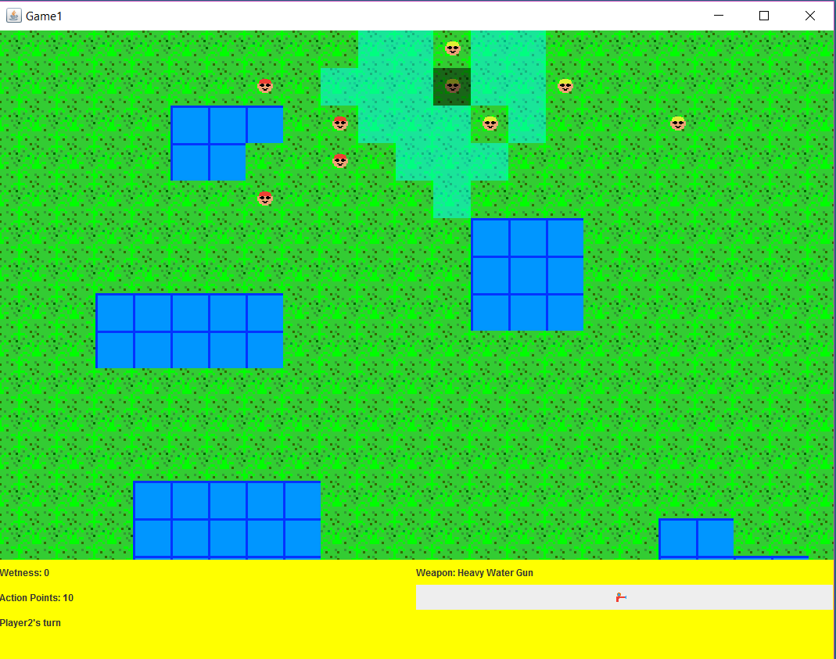
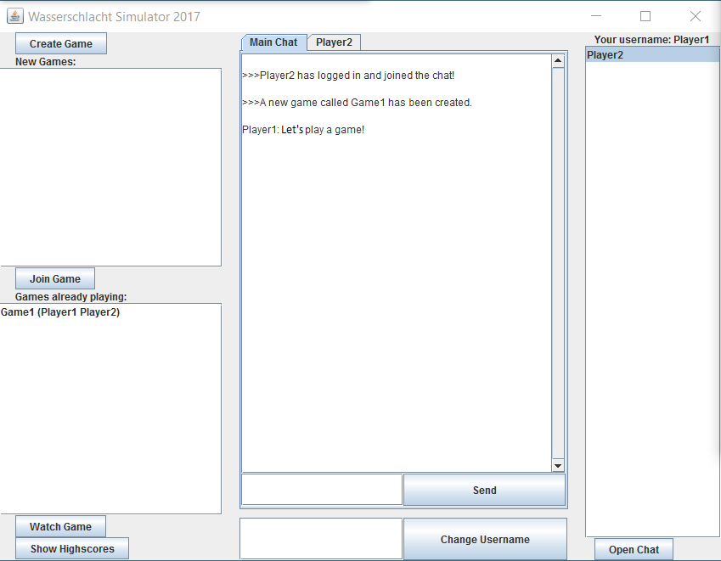
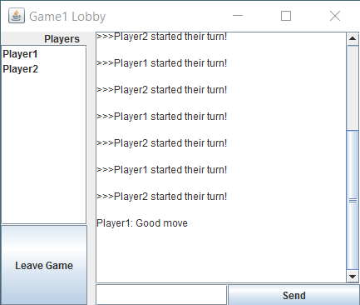
Per Button
Create Game & Join Game
Mausklick
Laufen
Tastatur
Wechsel zu Schussreichweite
Watch Game
Show Highscore
Schiessen
Schubsen
Whisper chat
Whisper chat
Change Username
Spielfigur Informationen

Slide 5

Qualitätssicherung
Qualitätsmerkmal | Geplant | Umgesetzt
Funktionalität | 50 % der Engine Klassen 90 % Code Coverage | 80 % der Klassen 70 % Code Coverage
Effizienz | Schnelligkeit | Arbeitsspeicherverbrauch
Resultate
Unterschiedliche Code Coverage
Eine erwartete Zunahme Sonst konstant

Slide 6
Qualitätssicherung
Grundgerüst
setUp
Testmethoden
Assert & CoreMatchers
Resultat Bsp. GameMapTest
60 % → 70% → 90%

Slide 7
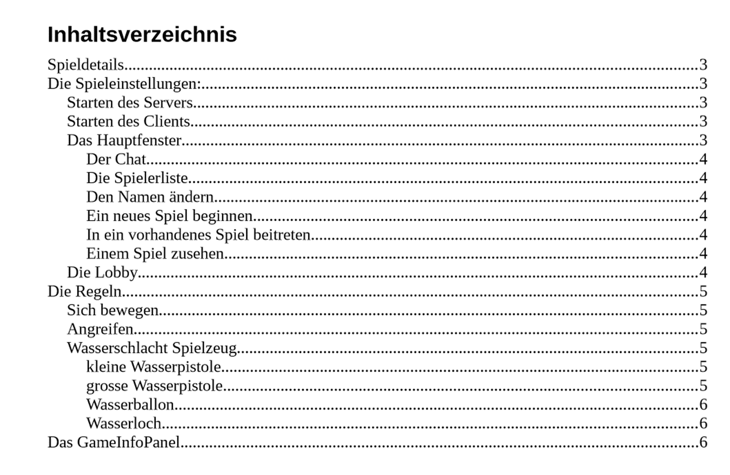

Dokumentation
Das Handbuch

Slide 8
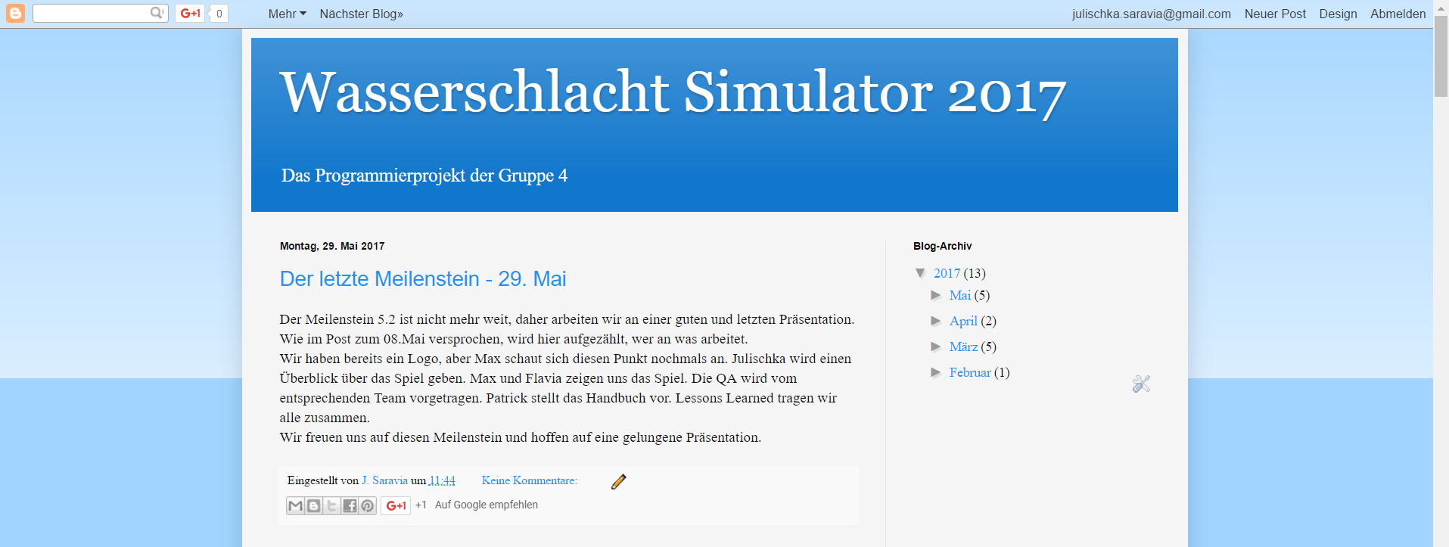
Dokumentation
http://wasserschlachtsimulator.blogspot.ch/
Das Tagebuch

Slide 9

Lessons Learned
- Aufgaben analysieren
- Reserven i
+ Junit
+ Früh starten
- Overview & Planen
+ Prototyps & GUI
+ Client - Server
Architektur
+ Kommunikation
+ Verteilen & Übernehmen von Aufgaben
+ Kleine Commits
+ Branches
+ Auschecken
- Gegenseitig lesen
- Früh starten
Projektplan:
Programmieren:
Dokumentation:
Git:
Gruppenarbeit:

Slide 10
Vielen Dank! Wasserschlacht Simulator 2017 von Gruppe 04

